Slide 1

Dret + Droit
Notes:
Vista moderador: permet veure la presentació amb les notes de l'orador en un equip (el teu portàtil, per exemple), mentre que l'audiència la veu a pantalla sencera en altre equip. Per treure la vista moderador, cal deseleccionar l’opció a la pestanya “Presentació amb diapositives”.

Slide 2

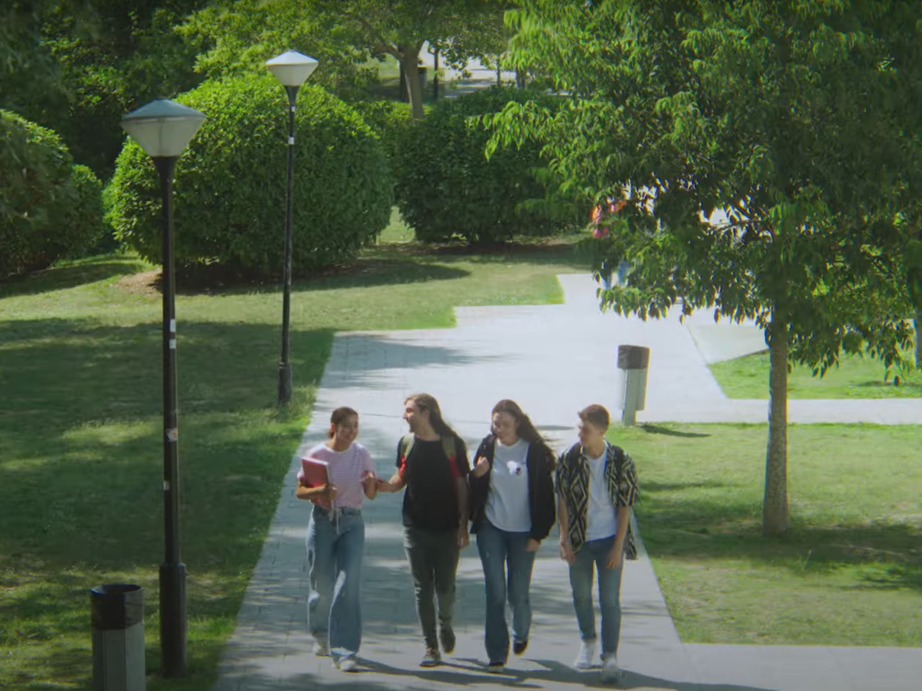



Un campus ple d’experiències
Més vídeos al canal YouTube de la UAB
Notes:
Vídeo de presentació de la UAB de 24 segons.

Slide 3









5 raons per triar la UAB
1
5
2
3
4

Slide 4

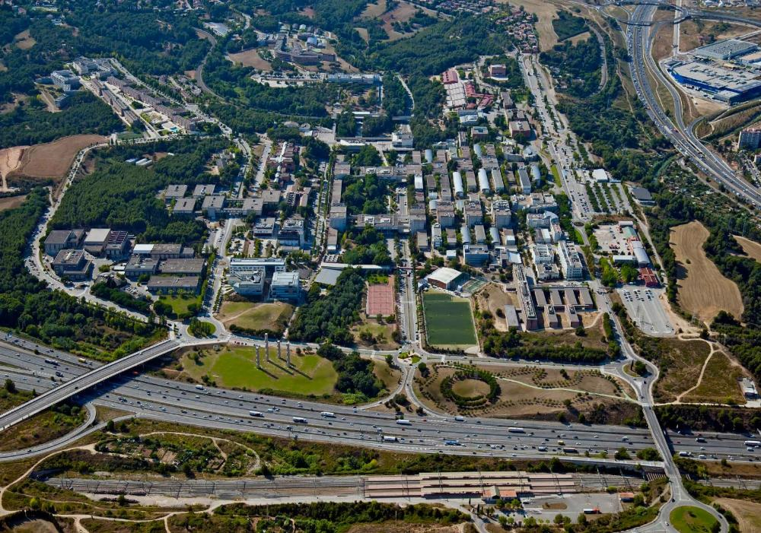
































Un campus únic
Facultats i Escoles
Idiomes
Botigues
Centres d’investigació
Participació i solidaritat
Tren
Biblioteques
Servei Assistencial
de la Salut
Busos
Vila Universitària
Bars i restauració
Zona verda
Esports
Cinema i teatre
InfoUAB
Veure més

Slide 5


Grau en Dret + Licence en Droit + Master 1 en Droit

Slide 6

Notes de tall
Batxillerat i CFGS
Dret Espanyol + Dret Francès | 9,746
Més grans de 25 anys
Dret Espanyol + Dret Francès | 6,188
Nota de tall juny 2024
Veure més
Totes les ponderacions al Canal Universitats

Slide 7
Què necessites
Bon nivell de llengua francesa.
Capacitat de comprensió lectora i facilitat en l'expressió oral i escrita.
Facilitat per treballar en grup i elevat interès per l'estudi.
Coneixements o, si més no, interessos relacionats amb les ciències socials, especialment els vinculats a qüestions socials.
Sensibilitat per la justícia i per la participació en les institucions públiques.
Capacitat memorística.
Veure perfil de l’estudiant

Slide 8
Objectiu del programa
Cooperació entre universitats.
Marc de l’Espai Europeu d’Educació Superior i de l’Euroregió.
Equivalència i reconeixement de les assignatures que s’imparteixen.

Slide 9
Procés de selecció
Selecció per la Universitat d’origen
Superació de primer i segon any, o mínim de 120 ETCS.
Administrador responsable del programa a cada universitat.
Benefici de tots els serveis de les dues universitats.
Possibilitat de accedir preferentment al Màster Universitari Integració Europea (UAB) i Màster 2 a França.
Veure més sobre l’accés

Slide 10
Reconeixement doble grau
Dos primers anys a la universitat d’origen, i haver complert 120 ECTS.
Dos últims anys a la universitat de destinació, i haver complert 120 ECTS.
Total = 240 ECTS durant quatre anys.
L’estudiant rep un grau de cada institució.

Slide 11
Organització del programa
Anys 1 i 2
Estudiants Francesos a la UT1
Estudiants espanyols a la UAB
Anys 3 i 4
Estudiants Francesos a la UAB
Estudiants espanyols a la UT1
Diplomes
Màster 1 Dret de UT1
+ Grau UAB
Veure +info pla d’estudis

Slide 12
Així s’estructura el grau
UAB
UT1
Primer any
48 ECTS formació bàsica
12 ECTS obligatoris
30 ECTS per semestre
Segon any
12 ECTS formació bàsica
48 ECTS obligatoris
30 ECTS per semestre
Tercer any
60 ECTS obligatoris
30 ECTS per semestre
Quart any
12 ECTS obligatoris
42 ECTS optatius
6 ECTS TFG
Primer semestre: 30 ECTS
Segon semestre: 30 ECTS
Veure +info pla d’estudis

Slide 13
Què n’aprendràs
Podràs aprendre dret espanyol i francès i conèixer, juntament amb els estudiants de tots dos països, com s'aplica sobre el terreny, millorar la teva competència en idiomes i projectar internacionalment els teus coneixements jurídics.
Veure més

Slide 14
Sortides professionals
Especialistes en dret espanyol i francès.
Jutges, fiscals i lletrats de l’administració de justícia. Procuradors.
Funcionaris i tècnics d’administracions publiques. Secretaris d’ajuntaments.
Diplomàcia i assessorament a organismes internacionals.
Notaris i registradors.
Assessorament jurídic i exercici a la política.
Advocats d’empreses en diferents departaments.
Assessorament jurídic a empreses i particulars.
Corredors de comerç i assessorament en societats i agències de Borsa.
Docència universitària.
Veure més

Slide 15









Més informació?
visita www.uab.cat
Veure més: www.uab.cat/graus
Notes:
A cadascuna de les fitxes de grau disposen de tota la informació detallada sobre l’estudi:
Pestanya Informació general, amb la nota de tall, preu, sortides professionals, ...
Pestanya Accés, amb nota de tall per via d’accés, codi de preinscripció, taules d’adaptació, ...
Pestanya Pla d’estudis, amb horaris, guies docents, competències, ...
Pestanya Professorat
Pestanya Matrícula, amb procediment de matrícula.
Pestanya Qualitat, amb informació sobre el Sistema de Garantia Interna de Qualitat de centres, dades estadístiques de l’estudi, ...
Els estudiants tenen l’opció de fer consultes via web.

Slide 16



Visita la UAB
Jornades de Portes Obertes
Dia de
les Famílies
5, 6 i 7 de febrer
10 de maig
Saló de l'Ensenyament
Visites al centres de secundària
26 al 30 de març
Gener - maig
Visites al campus
Gener - juliol... i també al Youtube de la UAB
Més activitats a www.uab.cat/visitalauab
Notes:
Cliqueu sobre l’activitat per a més informació.

Slide 17



Servei d’atenció a les NEE de la UAB
Si vols estudiar a la UAB i tens una necessitat específica de suport educatiu (NEE), adreça’t al PIUNE
Demana cita prèvia i et podrem orientar amb la preinscripció, les exempcions de matrícula, els estudis i les assignatures, la transició i acollida, etc.
El PIUNE et donarà suport durant tots els teus estudis a la UAB. Consulta a qui adreçar-te a cada facultat o escola.
Tota la informació a la web del PIUNE

Slide 18


Slide 19



Moltes gràcies
T’esperem a la UAB!
Descarrega’t els catàlegs de grau i més a: www.uab.cat/guies-pdf
Notes:
Els estudiants poden descarregar-se aquesta presentació i els plans d’estudi en PDF a l’adreça de la diapositiva. Aquesta adreça apareix igualment a la bola verda dels flyers i a la portada de tots els plans d’estudi.
Moment de les preguntes!
Us adjuntem una selecció de les preguntes més freqüents:
Què és un crèdit ECTS?
Quan dura un grau?
Què són les mencions?
Què vol dir preu públic?
Què és la nota de tall?

